Slide 1
ლეგალური და არალეგალური ნარკოტიკები
ბიოლოგიის გაკვეთილი

Slide 2


აქტივობა 1. ნარკოტიკის განმარტება
დავალება ჯგუფებს: მოიფიქრეთ და დაწერეთ, რა არის, თქვენი აზრით, ნარკოტიკი
თოთოეული ჯგუფის წარმომადგენლებს ვთხოვთ, გააცნონ კლასს ნარკოტიკის განსაზღვრება

Slide 3
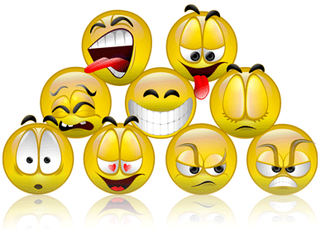
აქტივობა 1. ნარკოტიკის განმარტება
ნარკოტიკი არის ნივთიერება, რომელიც მოქმედებს ცენტრალურ ნერვულ სისტემაზე: ცვლის ადამიანის გუნებ-განწყობას, გრძნობებს და აღქმას.
ნარკოტიკი იწვევს მიჩვევას და დამოკიდებულების ჩამოყალიბებას

Slide 4


აქტივობა 2. ლეგალური და არალეგალური ფსიქოაქტიური ნივთიერებები
დაასახელეთ, რა ნივთიერებები შეესაბამება ნარკოტიკის განსაზღვრებას
გთხოვთ, დააკვირდეთ დაფაზე 2 სვეტად ჩამოწერილ ნივთიერებებს და მითხრათ, რა განსხვავებაა ამ ორ ჯგუფს შორის

Slide 5



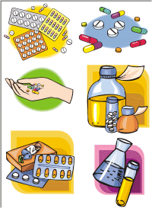
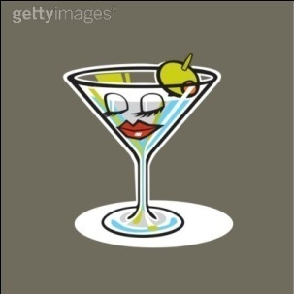

აქტივობა 2. ლეგალური და არალეგალური ფსიქოაქტიური ნივთიერებები
არალეგალური ნარკოტიკის მოხმარება, შენახვა და გავრცელება კანონით ისჯება.
“ლეგალური ნარკოტიკები”

Slide 6
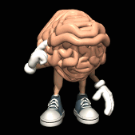

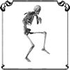
ნივთიერებები, რომლებიც ცნს-ის აქტივობას თრგუნავენ (ცნს დეპრესანტები)
ზედოზირება იწვევს ცნობიერების დაკარგვას, კომას და სიკვდილს
აქტივობა 3. ნარკოტიკების მოქმედება ცენტრალურ ნერვულ სისტემაზე

Slide 7
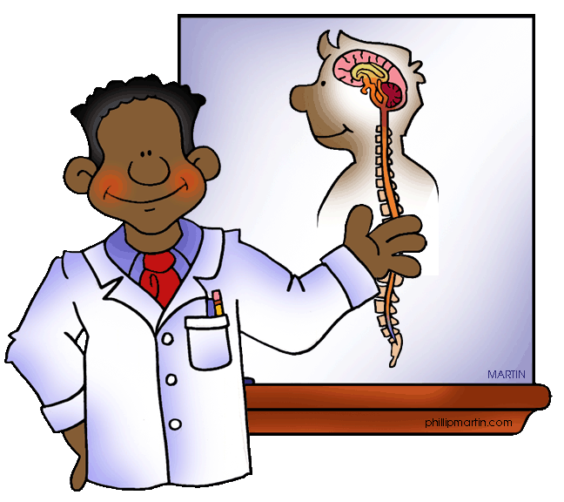
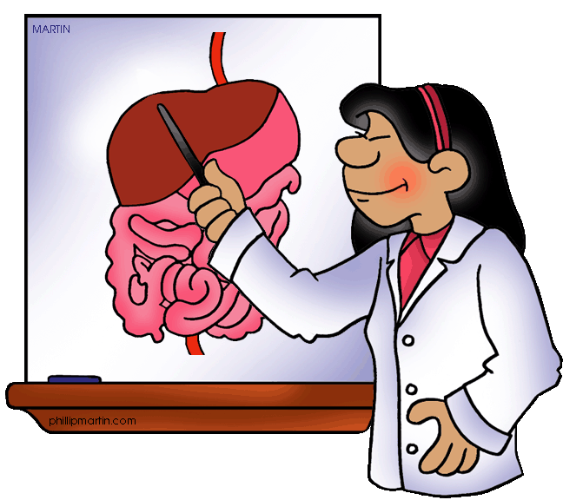
ნივთიერებები, რომლებიც ცნს-ის აქტივობას თრგუნავენ (ცნს დეპრესანტები)
სისტემატიური მოხმარების შედეგები
მეხსიერებისა და აზროვნების დაქვეითება
გულ-სისხლძარღვთა და საჭმლის მომნელებელი სისტემების დაზიანება
ღვიძლის ციროზი
ორგანიზმის გამოფიტვა
სქესობრივი პოტენციის დაქვეითება
ნაყოფის დაზიანება
აქტივობა 3. ნარკოტიკების მოქმედება ცენტრალურ ნერვულ სისტემაზე

Slide 8


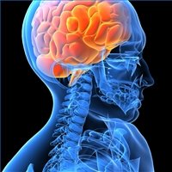
ნივთიერებები, რომლებიც ცნს-ზე გამააქტივებლად მოქმედებენ (ცნს სტიმულანტები)
ზედოზირება იწვევს გულის კუნთის ინფარქტს, ინსულტს, გულყრას, გონების დაკარგვას
აქტივობა 3. ნარკოტიკების მოქმედება ცენტრალურ ნერვულ სისტემაზე

Slide 9
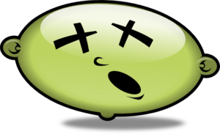

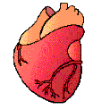

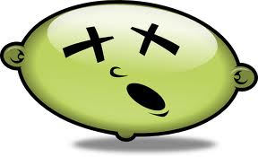
ნივთიერებები, რომლებიც ცნს-ზე გამააქტივებლად მოქმედებენ (ცნს სტიმულანტები)
სისტემატიური მოხმარების შედეგები
თავის ტვინში სისხლის მიმოქცევის მოშლა
გულ-სისხლძარღვთა დაავადებები
დეპრესია, ბოდვითი აზრები
ორგანიზმის გამოფიტვა
აქტივობა 3. ნარკოტიკების მოქმედება ცენტრალურ ნერვულ სისტემაზე

Slide 10
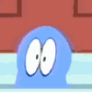
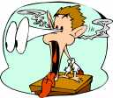
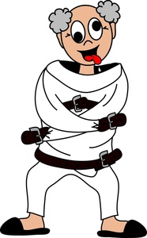
ნივთიერებები, რომლებიც იწვევენ ჰალუცინაციებს (ჰალუცინოგენები)
იწვევს უსიამოვნო ჰალუცინაციებს, პანიკური შიშისა და უსაფუძვლო ეჭვიანობის შეტევას, ბოდვით აზრებს
შესაძლებელია, მცირე დოზამაც გამოიწვიოს ქრონიკული ფსიქოზური დაავადების პროვოცირება
აქტივობა 3. ნარკოტიკების მოქმედება ცენტრალურ ნერვულ სისტემაზე

Slide 11


ნივთიერებები, რომლებიც იწვევენ ჰალუცინაციებს (ჰალუცინოგენები)
სისტემატიური მოხმარების შედეგები
გონებრივი შესაძლებლობების დაქვეითება
შფოთვა
აგრესიულობა
ჰორმონული დარღვევები
აქტივობა 3. ნარკოტიკების მოქმედება ცენტრალურ ნერვულ სისტემაზე

Slide 12
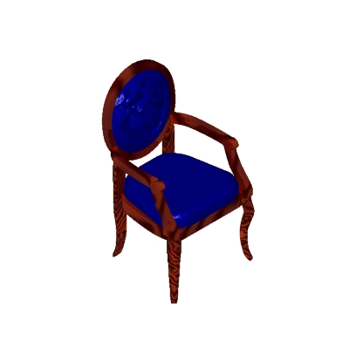
აქტივობა 4. სავარჯიშო “სკამი”

